Slide 1
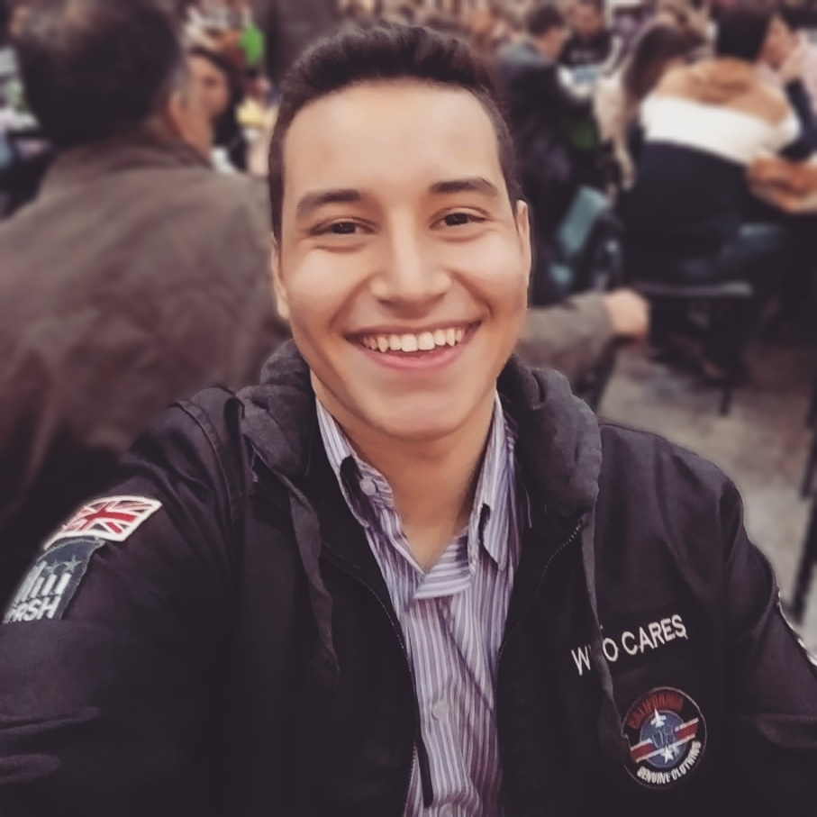

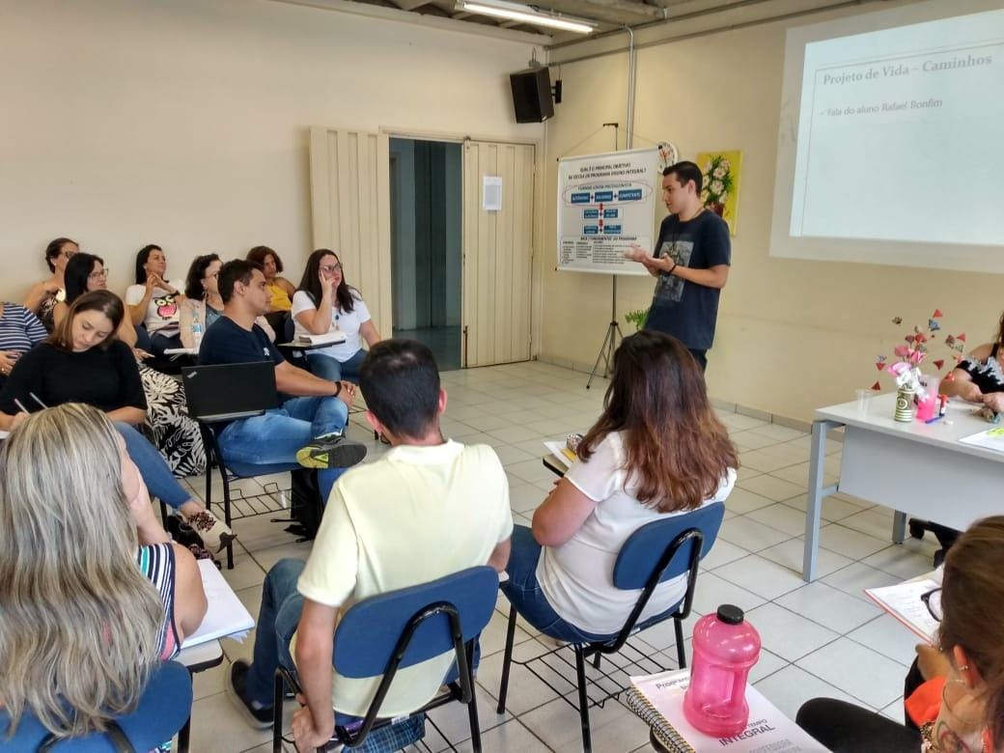



Olá, prazer!
Eu sou o Rafael Bomfim;
14/05/2003 (18 anos)
9º filho de 11
Solteiro
Ensino Superior – Analise e Desenvolvimento de Sistemas (2023)

Slide 2




CONQUISTAS ESCOLARES
LÍDER DE CLASSE
PRESIDENTE DO GRÊMIO ESTUDANTIL
PALESTRANTE DA ESCOLA
FINALISTA EM OLÍMPIADAS E FEIRAS

Slide 3

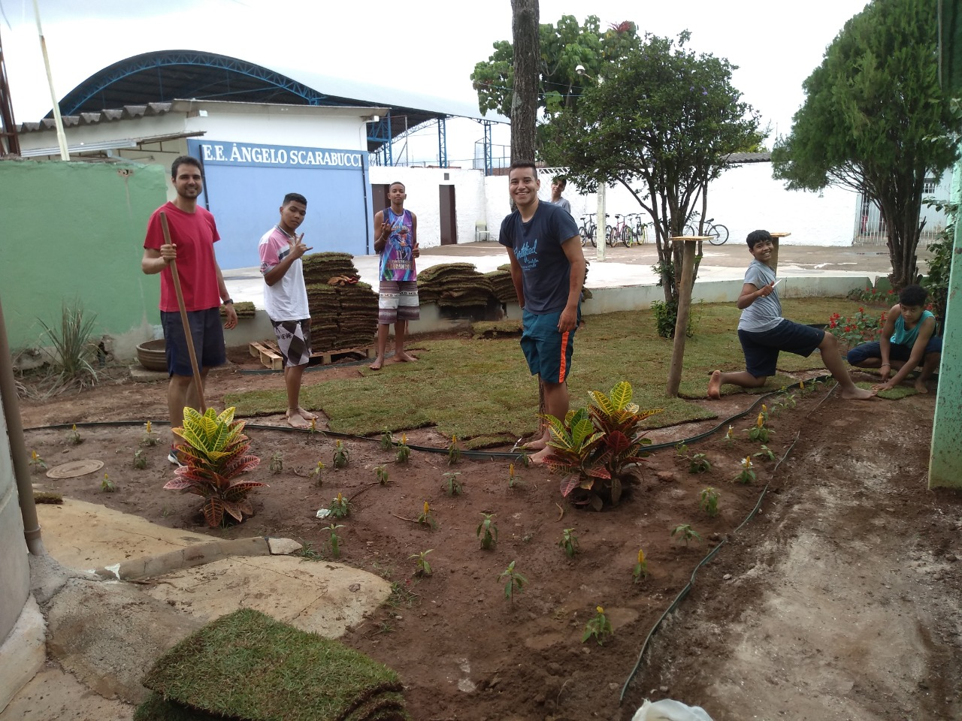
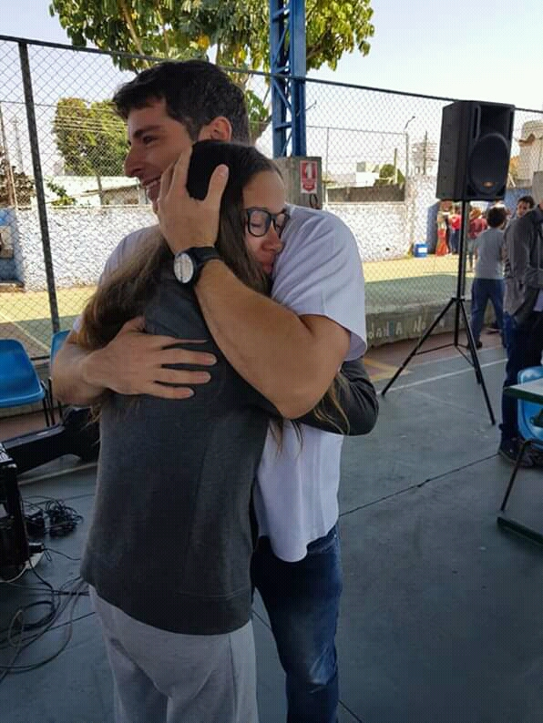
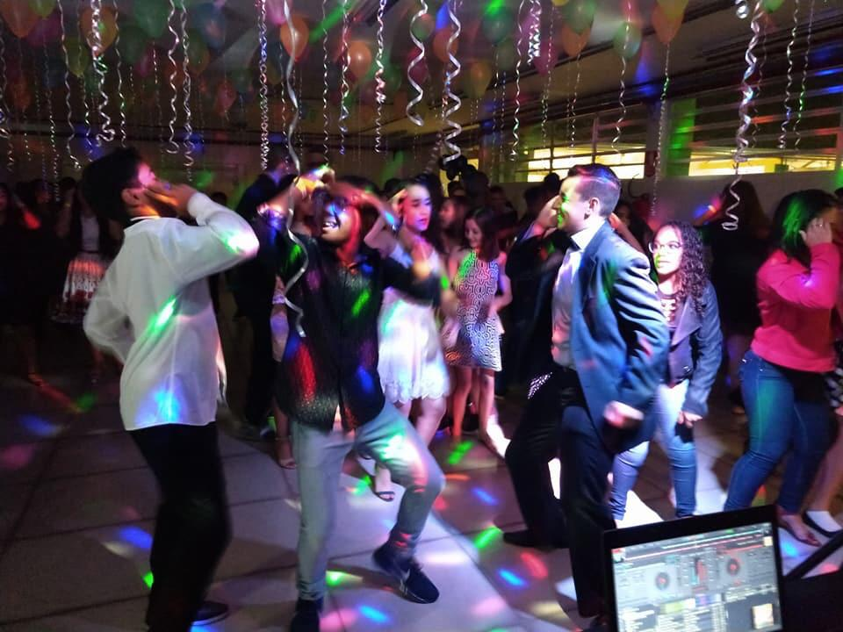
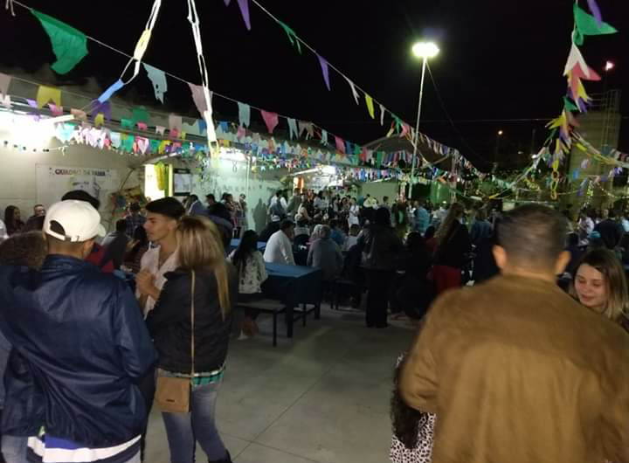
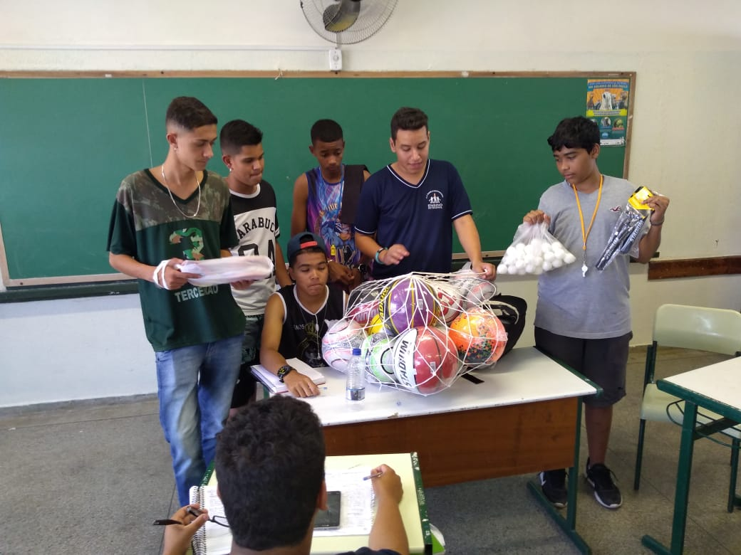
LÍDER DE CLASSE
Atuação como líder de classe em dois anos;
Criação de projetos para arrecadação de fundos para reparos na estrutura predial da escola;
Disponibilização de mão de obra nos consertos dos armários escolares;
Arrecadação de verba para conserto do ventilador e da cortina da sala de aula;
Parceria com a Prefeitura de Franca para plantação de mudas de árvores dentro da escola e ao redor.
HALLOWEEN - 2018
PRESIDENTE DO GRÊMIO ESTUDANTIL
Chapa eleita por três anos consecutivos;
Realização de eventos culturais para arrecadação de verbas;
Parceria com palestrante para abordagem do tema “Ame Sua Vida”;
Parceria com o instituto Fausto Giannecchini, com o projeto “A Bola é Nossa!”;
Representante da diretoria em reuniões internas;
Realização de campanhas sazonais (setembro amarelo, outubro rosa, novembro azul);
Revitalização das três quadras de esporte e pátio escolar;
Criação do jardim com sistema de irrigação com reaproveitamento da água da chuva;
Renovação dos artigos esportivos;
Campanhas para arrecadação de alimentos e agasalho.
FESTA ANOS 80 - 2019
FESTA JUNINA - 2019
RENOVAÇÃO DOS ARTIGOS ESPORTIVOS
PALESTRA – AME SUA VIDA
CRIAÇÃO DO JARDIM

Slide 4
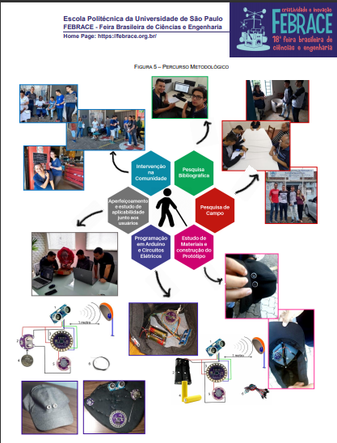
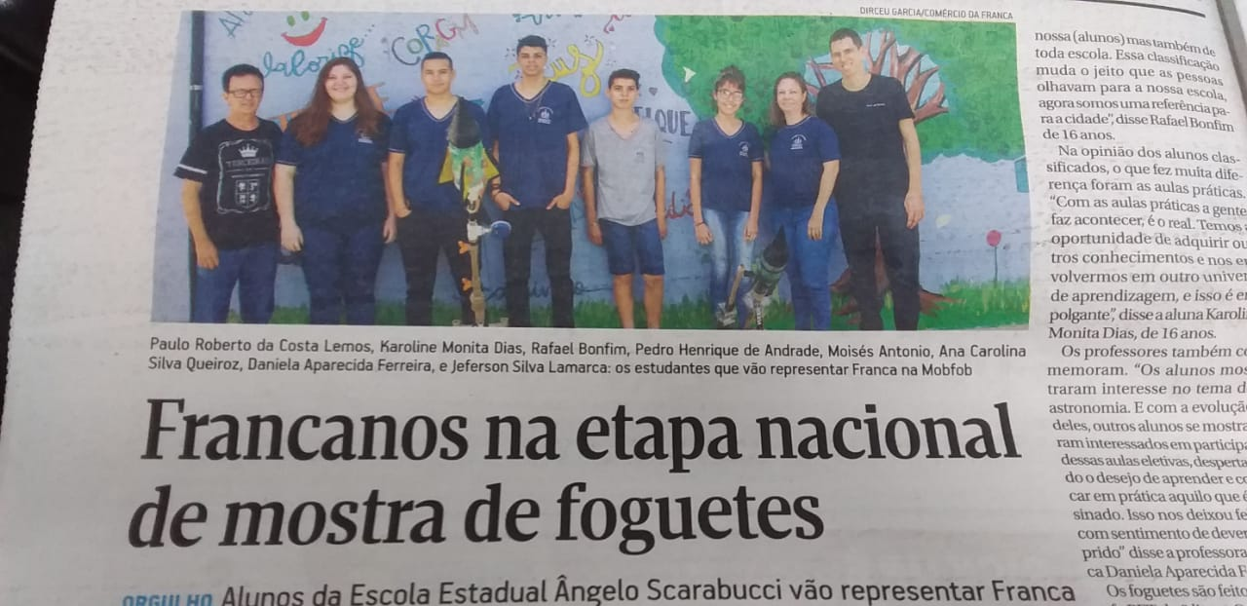
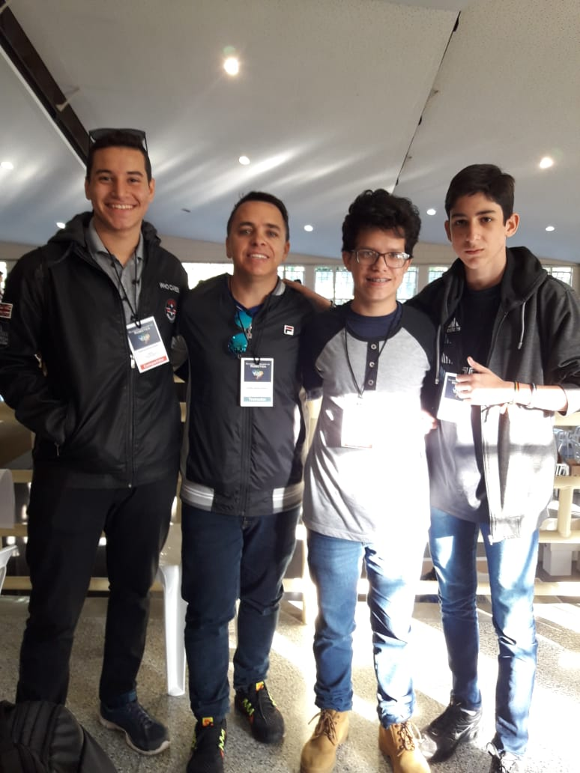
PALESTRANTE DA ESCOLA
Orador da turma na formatura do ensino fundamental;
Palestras sobre o ensino integral em escolas regulares que viriam a adotar este sistema;
Palestra sobre minha vivência no ensino integral na diretoria de ensino de Franca;
Palestra na Pastoral da Educação, sobre “Projeto de Vida”.
FINALISTA EM OLÍMPIADAS E FEIRAS
FEBRACE (Feira Brasileira de Ciências e Engenharia) – projeto COMPOSTAGEM / 2016
MOBFOG (Mostra Brasileira de Foguetes) – criação de FOGUETE / 2019
FEBRACE (Feira Brasileira de Ciências e Engenharia) – projeto SONAR, MAPEANDO CAMINHOS / 2020
OBR (Olímpiada Brasileira de Robótica) / 2019
PROJETO SONAR - 2020
MOBFOG - 2019
OBR - 2019

Slide 5


MEUS
SOFT SKILLS
MEUS
HARD SKILLS
BENEVOLÊNCIA;
ATITUDE DE DONO;
PENSAMENTO CRÍTICO;
EMPATIA;
CRIATIVIDADE;
COMUNICAÇÃO;
TRABALHO EM EQUIPE;
RESILIÊNCIA;
FLEXIBILIDADE;
SENSO DE URGÊNCIA.
EXCEL INTERMEDIÁRIO – VBA;
WORD E POWER POINT – BÁSICOS;
INFORMÁTICA INTERMEDIÁRIA;
CONTROLE DE ESTOQUE;
CONHECIMENTO BÁSICO EM ELÉTRICA;
CONHECIMENTO EM ARDUINO;
HTML, CSS E JS.
OBRIGADO!

